Slide 1
2
TIẾNG VIỆT
Notes:
Tác giả bộ ppt Toán + TV2: Phan Thị Linh – Đà Nẵng
Sđt lh: 0916.604.268
+ Zalo: 0916.604.268
+ Facebook cá nhân: https://www.facebook.com/nhilinh.phan/
+ Nhóm chia sẻ tài liệu: https://www.facebook.com/groups/443096903751589
Hãy liên hệ chính chủ sản phẩm để được hỗ trợ và đồng hành trong suốt năm học nhé!

Slide 2
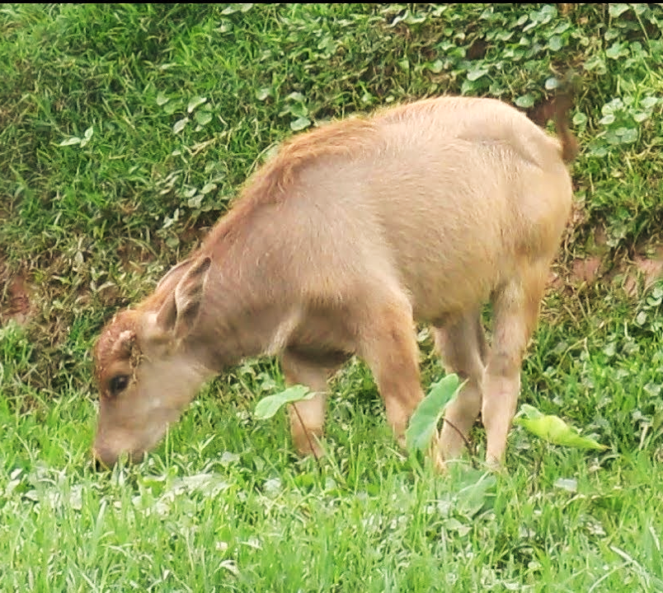
NHÌN HÌNH VIẾT CHỮ
Khởi động
con nghé
nghé con
nghé
Notes:
Có nhiều đáp án phù hợp, gv linh động

Slide 3
NHÌN HÌNH VIẾT CHỮ
Khởi động
ngủ ngon
ngủ

Slide 4
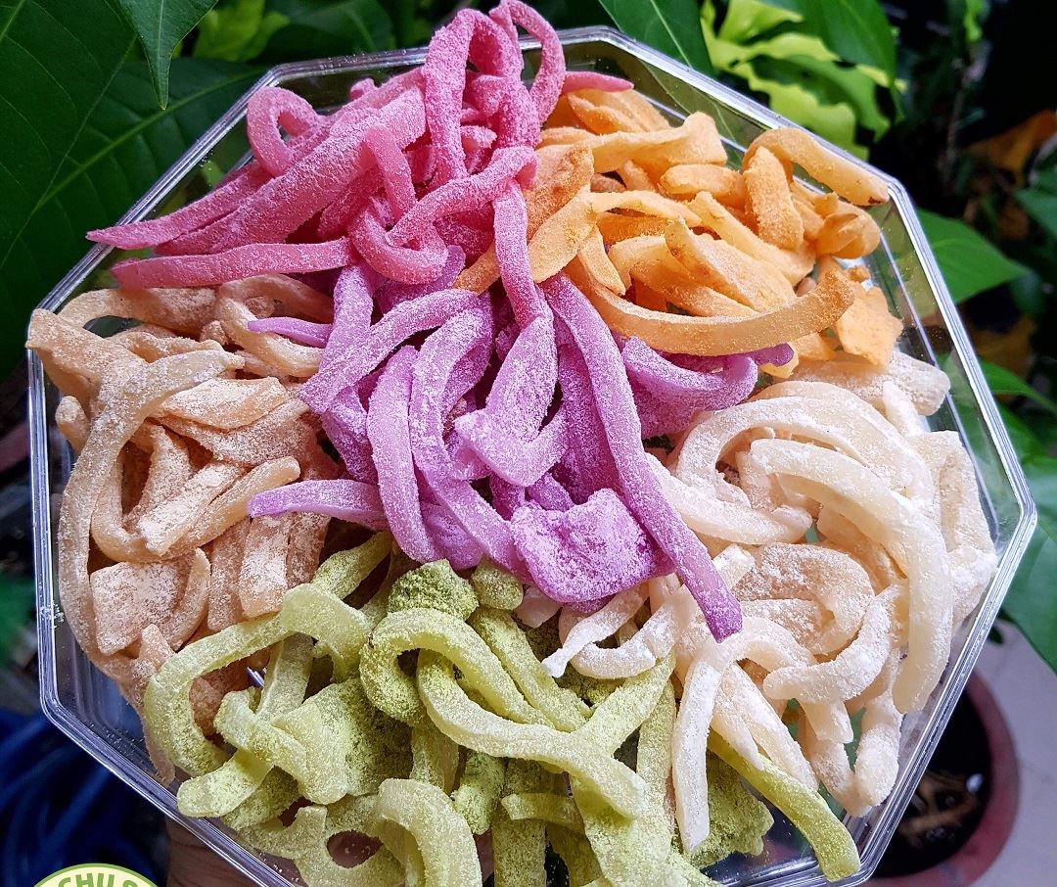
NHÌN HÌNH VIẾT CHỮ
Khởi động
mứt
Notes:
Mứt dừa

Slide 5
Thứ …. ngày … tháng ….. năm 2022
Nghe – viết: Luỹ tre
S/35
Notes:
Tác giả bộ ppt Toán + TV2: Phan Thị Linh – Đà Nẵng
Sđt lh: 0916.604.268
+ Zalo: 0916.604.268
+ Facebook cá nhân: https://www.facebook.com/nhilinh.phan/
+ Nhóm chia sẻ tài liệu: https://www.facebook.com/groups/443096903751589
Hãy liên hệ chính chủ sản phẩm để được hỗ trợ và đồng hành trong suốt năm học nhé!

Slide 6
Luỹ tre
1
Nghe – viết.
Mỗi sớm mai thức dậy
Lũy tre xanh rì rào
Ngọn tre cong gọng vó
Kéo mặt trời lên cao.
Những trưa đồng đầy nắng
Trâu nằm nhai bóng râm
Tre bần thần nhớ gió
Chợt về đầy tiếng chim.
Mặt trời xuống núi ngủ
Tre nâng vầng trăng lên
Sao, sao treo đầy cành
Suốt đêm dài thắp sáng.
Nguyễn Công Dương
Notes:
Tác giả bộ ppt Toán + TV2: Phan Thị Linh – Đà Nẵng
Sđt lh: 0916.604.268
+ Zalo: 0916.604.268
+ Facebook cá nhân: https://www.facebook.com/nhilinh.phan/
+ Nhóm chia sẻ tài liệu: https://www.facebook.com/groups/443096903751589
Hãy liên hệ chính chủ sản phẩm để được hỗ trợ và đồng hành trong suốt năm học nhé!

Slide 7
Luỹ tre
Nội dung bài viết gồm có mấy khổ thơ?
Cần chú ý gì khi chuyển đoạn?
Mỗi sớm mai thức dậy
Lũy tre xanh rì rào
Ngọn tre cong gọng vó
Kéo mặt trời lên cao.
Những trưa đồng đầy nắng
Trâu nằm nhai bóng râm
Tre bần thần nhớ gió
Chợt về đầy tiếng chim.
Mặt trời xuống núi ngủ
Tre nâng vầng trăng lên
Sao, sao treo đầy cành
Suốt đêm dài thắp sáng.
Nguyễn Công Dương
Mỗi sớm mai thức dậy
Lũy tre xanh rì rào
Ngọn tre cong gọng vó
Kéo mặt trời lên cao.
Những trưa đồng đầy nắng
Trâu nằm nhai bóng râm
Tre bần thần nhớ gió
Chợt về đầy tiếng chim.
Mặt trời xuống núi ngủ
Tre nâng vầng trăng lên
Sao, sao treo đầy cành
Suốt đêm dài thắp sáng.
Nguyễn Công Dương
Notes:
Tác giả bộ ppt Toán + TV2: Phan Thị Linh – Đà Nẵng
Sđt lh: 0916.604.268
+ Zalo: 0916.604.268
+ Facebook cá nhân: https://www.facebook.com/nhilinh.phan/
+ Nhóm chia sẻ tài liệu: https://www.facebook.com/groups/443096903751589
Hãy liên hệ chính chủ sản phẩm để được hỗ trợ và đồng hành trong suốt năm học nhé!

Slide 8
Luỹ tre
Từ nào dễ viết lẫn trong bài?
Mỗi sớm mai thức dậy
Lũy tre xanh rì rào
Ngọn tre cong gọng vó
Kéo mặt trời lên cao.
Những trưa đồng đầy nắng
Trâu nằm nhai bóng râm
Tre bần thần nhớ gió
Chợt về đầy tiếng chim.
Mặt trời xuống núi ngủ
Tre nâng vầng trăng lên
Sao, sao treo đầy cành
Suốt đêm dài thắp sáng.
Nguyễn Công Dương
Notes:
Tác giả bộ ppt Toán + TV2: Phan Thị Linh – Đà Nẵng
Sđt lh: 0916.604.268
+ Zalo: 0916.604.268
+ Facebook cá nhân: https://www.facebook.com/nhilinh.phan/
+ Nhóm chia sẻ tài liệu: https://www.facebook.com/groups/443096903751589
Hãy liên hệ chính chủ sản phẩm để được hỗ trợ và đồng hành trong suốt năm học nhé!

Slide 9
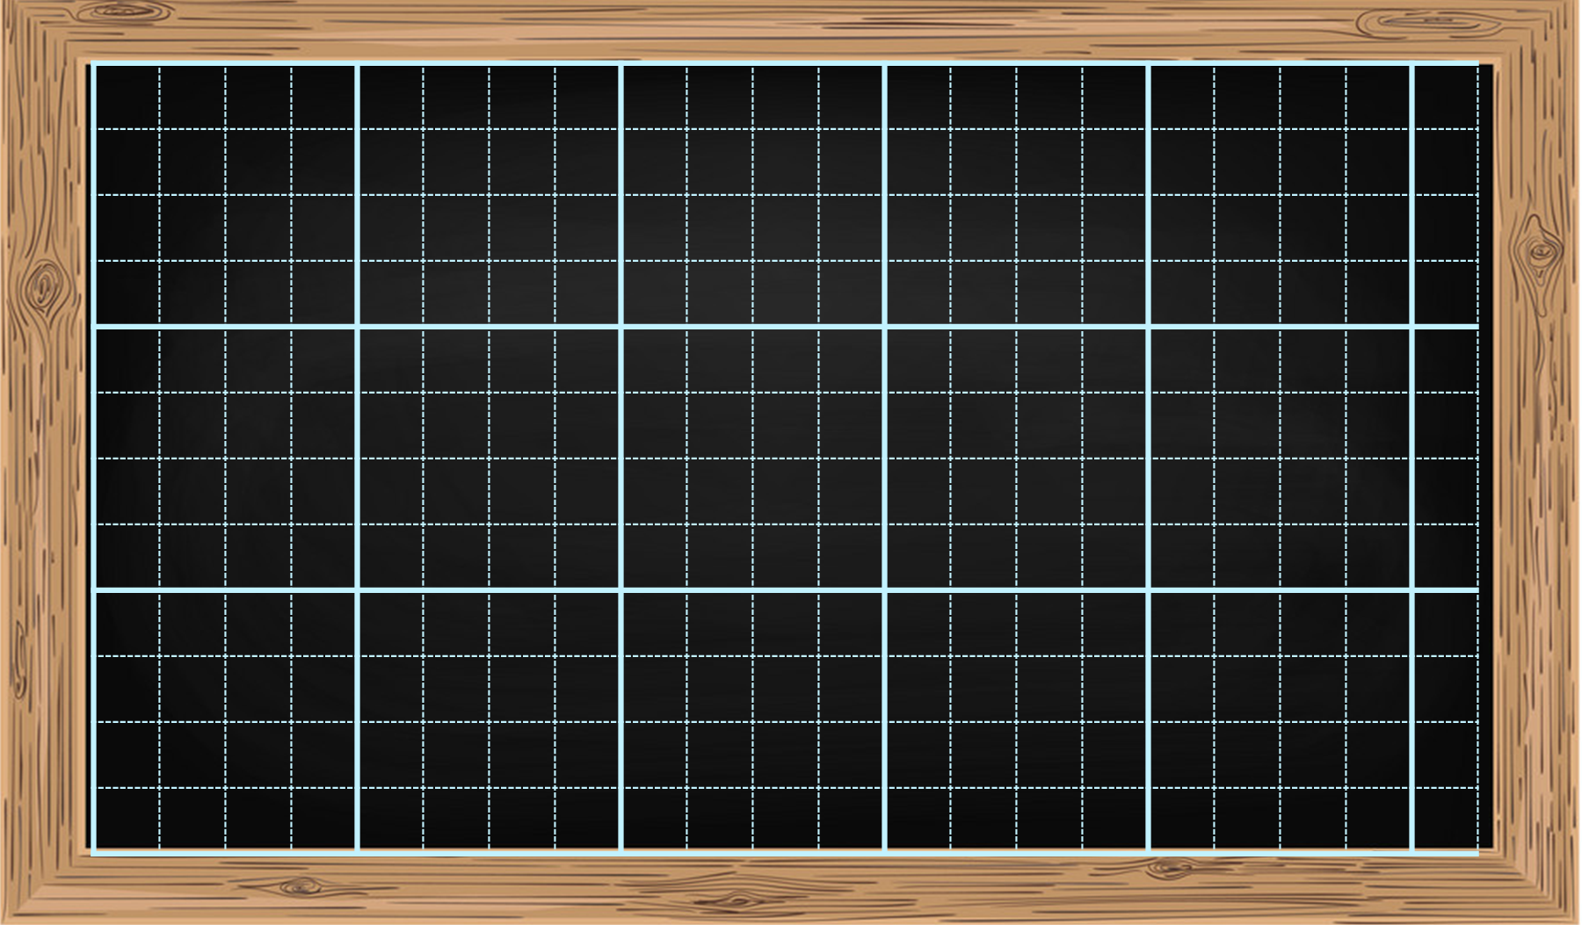
sĥ
luỹ Λ;
Notes:
Tác giả bộ ppt Toán + TV2: Phan Thị Linh – Đà Nẵng
Sđt lh: 0916.604.268
+ Zalo: 0916.604.268
+ Facebook cá nhân: https://www.facebook.com/nhilinh.phan/
+ Nhóm chia sẻ tài liệu: https://www.facebook.com/groups/443096903751589
Hãy liên hệ chính chủ sản phẩm để được hỗ trợ và đồng hành trong suốt năm học nhé!

Slide 10
ǟì ǟào
wắng
Notes:
Tác giả bộ ppt Toán + TV2: Phan Thị Linh – Đà Nẵng
Sđt lh: 0916.604.268
+ Zalo: 0916.604.268
+ Facebook cá nhân: https://www.facebook.com/nhilinh.phan/
+ Nhóm chia sẻ tài liệu: https://www.facebook.com/groups/443096903751589
Hãy liên hệ chính chủ sản phẩm để được hỗ trợ và đồng hành trong suốt năm học nhé!

Slide 11
bŗg ǟâm
vầng Ǉrăng
Notes:
Tác giả bộ ppt Toán + TV2: Phan Thị Linh – Đà Nẵng
Sđt lh: 0916.604.268
+ Zalo: 0916.604.268
+ Facebook cá nhân: https://www.facebook.com/nhilinh.phan/
+ Nhóm chia sẻ tài liệu: https://www.facebook.com/groups/443096903751589
Hãy liên hệ chính chủ sản phẩm để được hỗ trợ và đồng hành trong suốt năm học nhé!

Slide 12
Thứ … wgày … Ǉháng … wăm 2022
TΗĞng VΗİΙ
NΉ; - νμĞt:
luỹ Λ;
Mĕ sĥ jai κức dậy
Lũy Λ΄ xaζ ǟì ǟào
Ngŧ Λ΄ cΪg gŧg vó
Kéo jặt ǇrƟ Δłn cao.
Nǖững Ǉrưa đŬg đầy wắng
Tǟâu wằm ηai bŗg ǟâm
Tς΄ bần κần ηớ gió
ChĜ ωϙ đầy ǇΗĞng εim.
Mặt ǇrƟ xuūg wúi wgủ
Tς΄ wâng vầng Ǉrăng Δłn
Sao, sao Λ΄o đầy càζ
Suō Αłm dài κắp sáng .
Nguΐğn CŪg DưΩg
Notes:
GVHD HS trình bày cân đối, đừng nên quá máy móc việc bắt HS phải lùi mấy ô mấy ô. Điểu này sẽ tạo nên sự cứng nhắc cho HS trong cuộc sống.

Slide 13
Thứ … wgày … Ǉháng … wăm 2022
TΗĞng VΗİΙ
NΉ; - νμĞt:
luỹ Λ;
Mĕ sĥ jai κức dậy
Lũy Λ΄ xaζ ǟì ǟào
Ngŧ Λ΄ cΪg gŧg vó
Kéo jặt ǇrƟ Δłn cao.
Nǖững Ǉrưa đŬg đầy wắng
Tǟâu wằm ηai bŗg ǟâm
Tς΄ bần κần ηớ gió
ChĜ ωϙ đầy ǇΗĞng εim.
Notes:
Thầy cô chọn slide chữ to hay chữ nhỏ thì linh động nhé
Người soạn làm 2 kiểu cho thầy cô lựa chọn
Hoặc để cả hai cũng đc ạ

Slide 14
Mĕ sĥ jai κức dậy
Lũy Λ΄ xaζ ǟì ǟào
Ngŧ Λ΄ cΪg gŧg vó
Kéo jặt ǇrƟ Δłn cao.
Nǖững Ǉrưa đŬg đầy wắng
Tǟâu wằm ηai bŗg ǟâm
Tς΄ bần κần ηớ gió
ChĜ ωϙ đầy ǇΗĞng εim.
Notes:
GVHD HS trình bày cân đối, đừng nên quá máy móc việc bắt HS phải lùi mấy ô mấy ô. Điểu này sẽ tạo nên sự cứng nhắc cho HS trong cuộc sống.

Slide 15
2
Chọn uynh hoặc uych thay cho ô vuông.
⸜
- Các bạn chạy h h trên sân bóng.
- Nhà trường tổ chức họp phụ huynh vào chủ nhật.
uynh
uych
.
Notes:
Tác giả bộ ppt Toán + TV2: Phan Thị Linh – Đà Nẵng
Sđt lh: 0916.604.268
+ Zalo: 0916.604.268
+ Facebook cá nhân: https://www.facebook.com/nhilinh.phan/
+ Nhóm chia sẻ tài liệu: https://www.facebook.com/groups/443096903751589
Hãy liên hệ chính chủ sản phẩm để được hỗ trợ và đồng hành trong suốt năm học nhé!

Slide 16
3
Chọn a hoặc b.
a. Chọn l hoặc n thay cho ô vuông.
Những hạt mưa li ti
Dịu dàng và mềm mại
Gọi mùa xuân ở lại
Trên mắt chồi xanh non.
(Theo Nguyễn Lãm Thắng)
Notes:
Tác giả bộ ppt Toán + TV2: Phan Thị Linh – Đà Nẵng
Sđt lh: 0916.604.268
+ Zalo: 0916.604.268
+ Facebook cá nhân: https://www.facebook.com/nhilinh.phan/
+ Nhóm chia sẻ tài liệu: https://www.facebook.com/groups/443096903751589
Hãy liên hệ chính chủ sản phẩm để được hỗ trợ và đồng hành trong suốt năm học nhé!

Slide 17
3
Chọn a hoặc b.
b. Chọn iêt hoặc iêc thay cho ô vuông.
Bé đi dưới hang cây
Chỉ thấy vòm lá biếc
Nhạc công vẫn mê say
Điệu bổng trầm tha thiết.
Notes:
Tác giả bộ ppt Toán + TV2: Phan Thị Linh – Đà Nẵng
Sđt lh: 0916.604.268
+ Zalo: 0916.604.268
+ Facebook cá nhân: https://www.facebook.com/nhilinh.phan/
+ Nhóm chia sẻ tài liệu: https://www.facebook.com/groups/443096903751589
Hãy liên hệ chính chủ sản phẩm để được hỗ trợ và đồng hành trong suốt năm học nhé!

Slide 18
MỞ RỘNG
tiếc học
liết mắt
cây lúa
tiết học
liếc mắt
cây núa

Slide 19
DẶN DÒ
Hoàn thành bài
Xem lại bài đã học
Chuẩn bị bài mới
Notes:
Tác giả bộ ppt Toán + TV2: Phan Thị Linh – Đà Nẵng
Sđt lh: 0916.604.268
+ Zalo: 0916.604.268
+ Facebook cá nhân: https://www.facebook.com/nhilinh.phan/
+ Nhóm chia sẻ tài liệu: https://www.facebook.com/groups/443096903751589
Hãy liên hệ chính chủ sản phẩm để được hỗ trợ và đồng hành trong suốt năm học nhé!

Slide 20
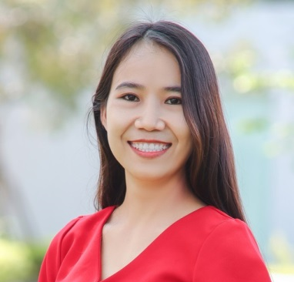
Người soạn : Phan Thị Linh
Năm sinh : 1990
SĐT : 0916.604.268
Mail : linhpt33@fe.edu.vn
Thân chào Quý Thầy Cô!
Người soạn rất mong nhận được phản hồi và góp ý từ Quý Thầy Cô để bộ giáo án ppt được hoàn thiện hơn.
Mọi thông tin phản hồi mong được QTC gửi về:
+ Zalo: 0916.604.268
+ Facebook cá nhân: https://www.facebook.com/nhilinh.phan/
+ Nhóm chia sẻ tài liệu: https://www.facebook.com/groups/443096903751589
* Thầy cô có thể liên hệ khi cần được hỗ trợ soạn giáo án điện tử.

